Slide 1
鲁迅的“记忆魔方”
——《朝花夕拾》复习攻略
汇报人：肖玉兰

Slide 2
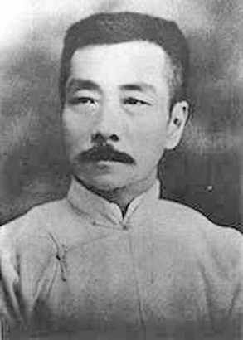
重温记忆：认识作者
原名周树人，字豫才，浙江绍兴人。中国现代伟大的无产阶级文学家、思想家、革命家，又被称为“民族魂”。
代表作品有小说集《呐喊》《彷徨》《故事新编》，散文诗集《野草》，散文集《朝花夕拾》和杂文集《坟》等。

Slide 3

01 书名密码：从《旧事重提》到《朝花夕拾》
目 录
02 整体特点：鲁迅的“记忆魔方”
03 内容地图：鲁迅的“人生三幕剧”

Slide 4
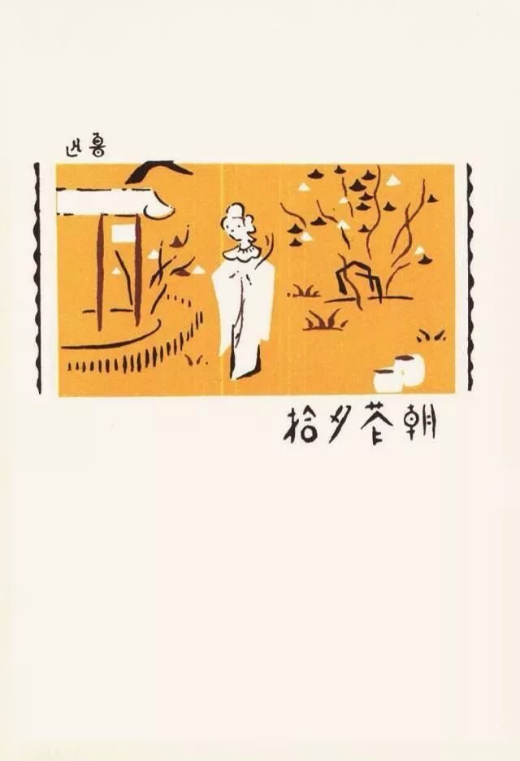
书名密码：
从《旧事重提》到《朝花夕拾》
《朝花夕拾》创作从1926年2月开始，到11月结束。后又在1927年7月11日写了《后记》。《朝花夕拾》最初以《旧事重提》为总题，陆续发表于《莽原》半月刊。
1927年5月成集时，改名为《朝花夕拾》，并作了《小引》。

Slide 5
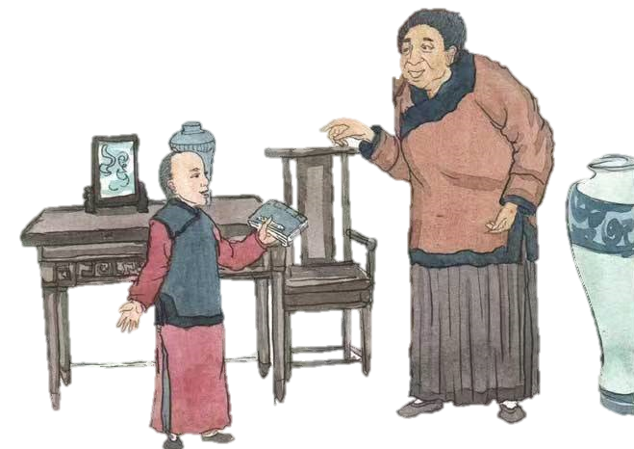
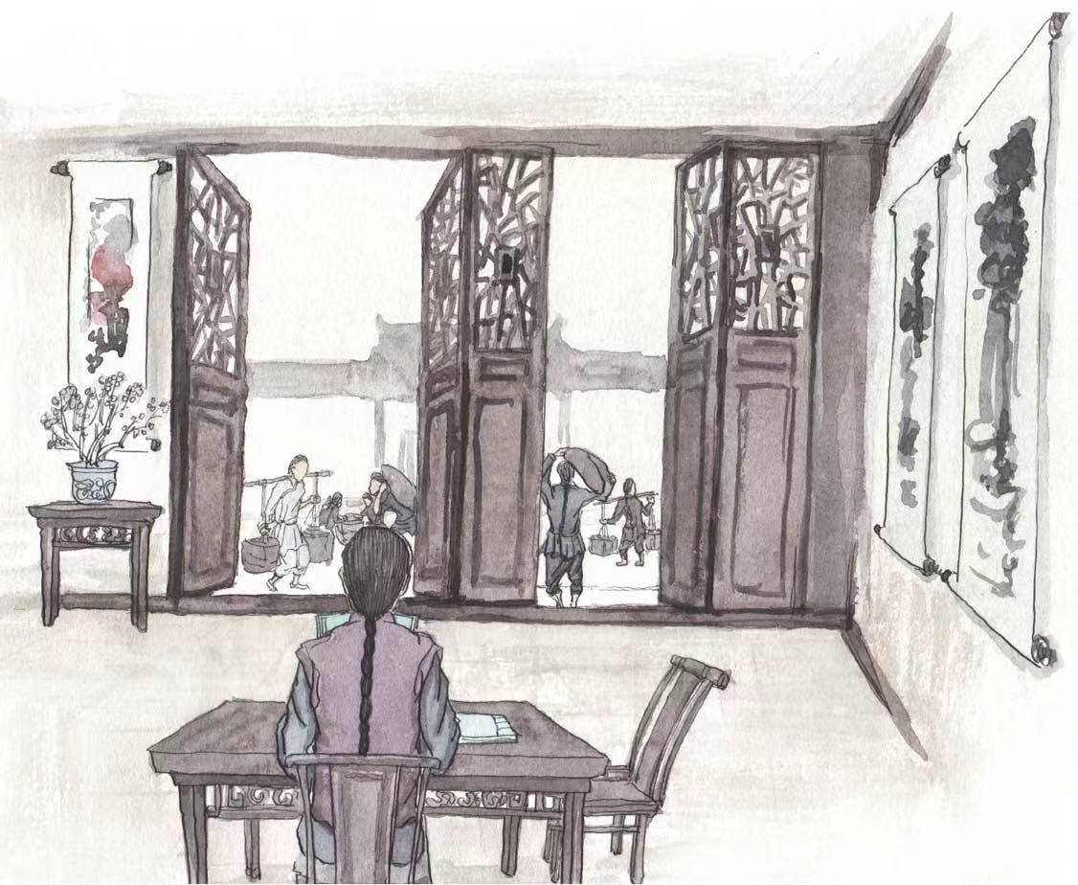
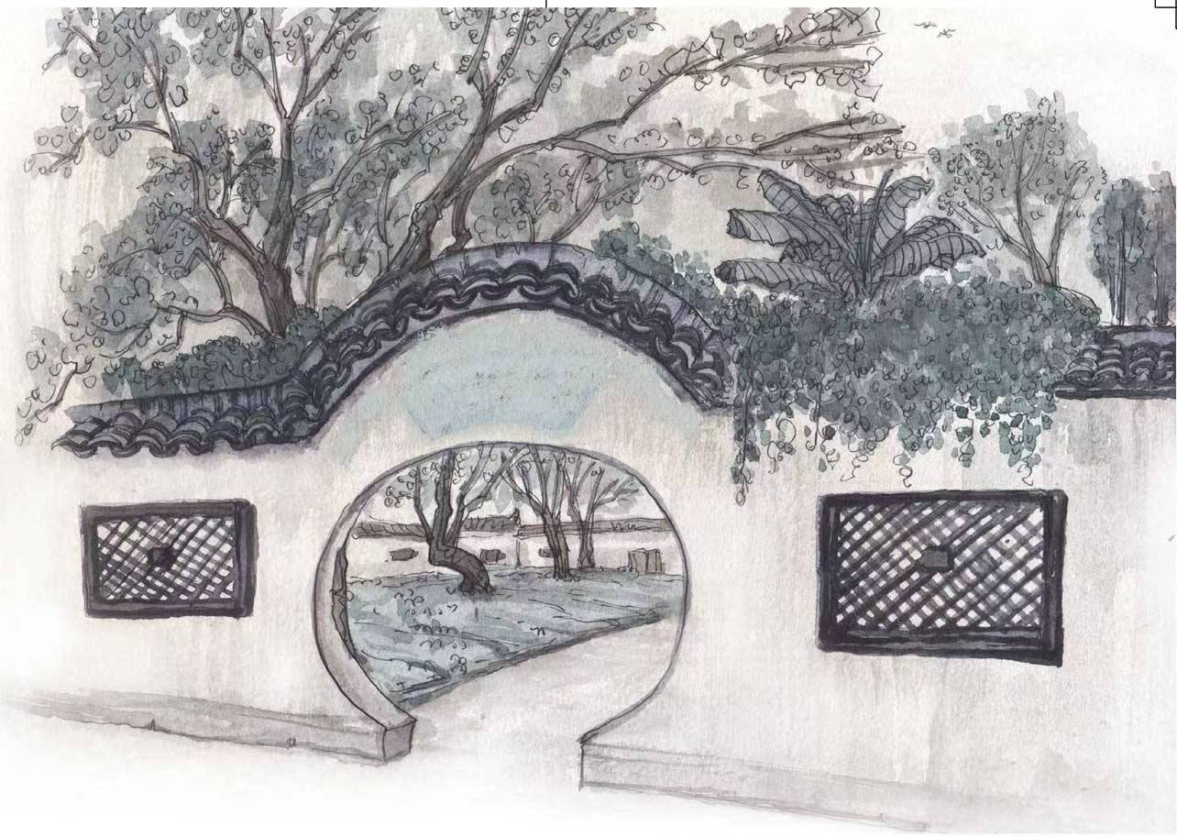
书名密码
原书名《旧事重提》像一本流水账，而‘朝花夕拾’却暗藏玄机——清晨的花带着露水的天真，黄昏时捡起却染上了岁月的风霜。
从“记录过去”升级为“用文学解剖时代”，暗含“以柔软包裹锋利”的创作哲学。

Slide 6
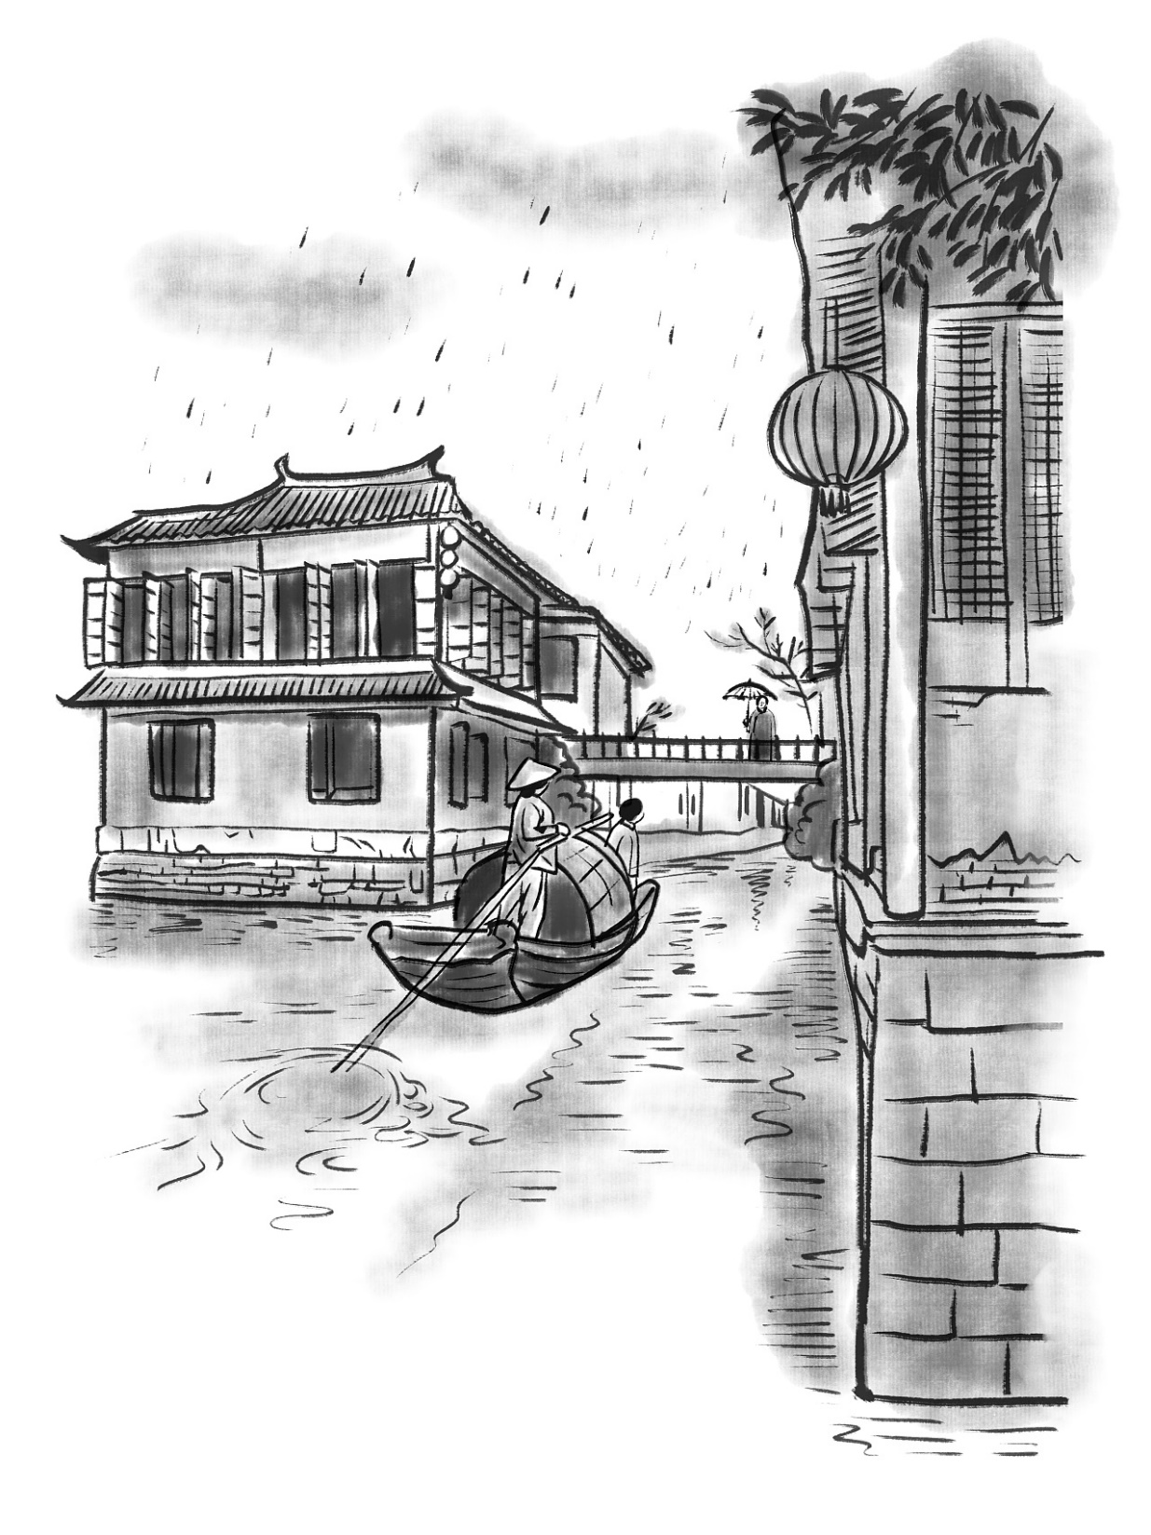
整体特点：
鲁迅的“记忆魔方”
1.文体独特
2.结构精巧
3.主题深刻
4.语言艺术
《朝花夕拾》将往事的回忆与现实的生活紧密地结合起来，充分显示了作者关注人生、关注社会变革的巨大热情和期望。

Slide 7
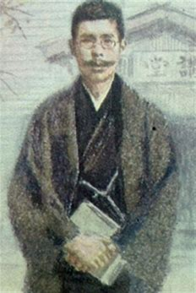
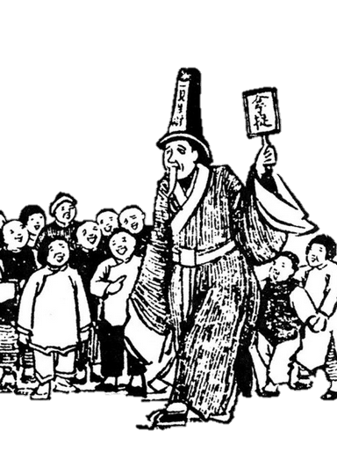
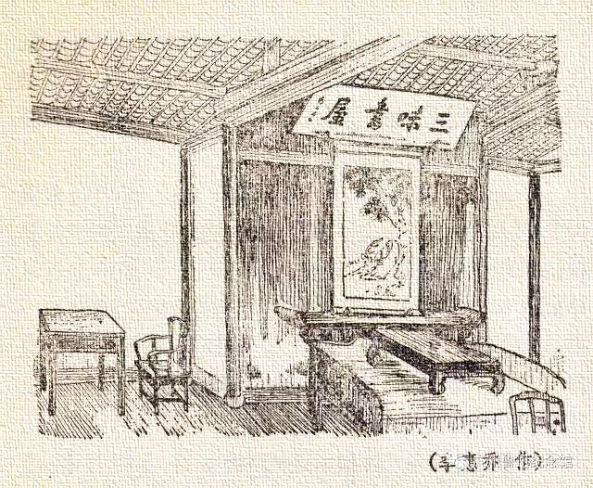
内容地图：
鲁迅的“人生三幕剧”
第一幕：童年盲盒
第二幕：求学觉醒
第三幕：文化反思

Slide 8

《朝花夕拾》是鲁迅以诗意的童年回忆为棱镜，折射出对封建礼教与国民劣根性的冷峻解剖，在“朝花”的温情与“夕拾”的锐利中，完成对时代与人性的双重审判。

Slide 9
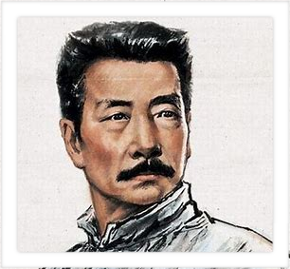
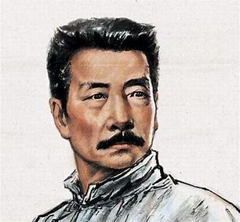
“真正的成长，是学会在回忆里打捞真相。”

Slide 10
检测站
1.下列关于《朝花夕拾》的表述，错误的一项是：
A.《朝花夕拾》是鲁迅唯一一部回忆性散文集，共十篇文章。
B.《狗·猫·鼠》中，鲁迅追忆童年时的隐鼠遭到摧残的经历，表现了对弱小者的同情和对暴虐者的憎恨。
C.《二十四孝图》重点描写了读“老莱娱亲”和“郭巨埋儿”时引起的强烈反感，批判了封建孝道的虚伪和残酷。
D.《阿长与〈山海经〉》中，作者抓住阿长的性格特征，刻画了一个迷信、守旧、令人讨厌的保姆形象。
2.下列对《朝花夕拾》写作特点分析不正确的一项是：
A.把记叙、描写、抒情和议论有机地融合为一体，充满诗情画意。
B.擅长摄取生活中的小细节，以小见大，写人则写出人物的神韵，写事则写出事件的本质。
C.作品里大量运用口语，语言简洁明了，通俗易懂，毫无文学性可言。
D.多侧面地反映了作者鲁迅青少年时期的生活，形象地反映了他的性格和志趣的形成经过。
3.鲁迅将书名改为《朝花夕拾》，主要是为了强调：
A.对故乡植物的怀念
B.表达对母亲的愧疚
C.记录旅行见闻
D.中年对童年的艺术化重构
4.《无常》中的“活无常”明明是个鬼，为什么鲁迅喜欢这个“鬼”反而讨厌现实中的“正人君子”？
5.假如鲁迅用短视频记录“从百草园到三味书屋”的经历，请设计两个分镜头脚本（画面+字幕），并说明如何体现“朝花夕拾”的主题。

